Slide 2
সবাইকে স্বাগতম

Slide 3
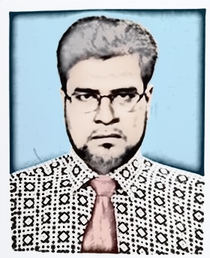
মুহাঃ গোলাম নবী
প্রধান শিক্ষক
উমেদপুর সরঃপ্রাঃবিদ্যালয় শৈলকুপা, ঝিনাইদহ golampht@gmail.com
বিষয়ঃ বাংলা
শ্রেণিঃ দ্বিতীয়

Slide 4
পাঠপরিচিতিঃ
শ্রেণিঃ দ্বিতীয়
বিষয়ঃ বাংলা

Slide 5
পারবে

Slide 6
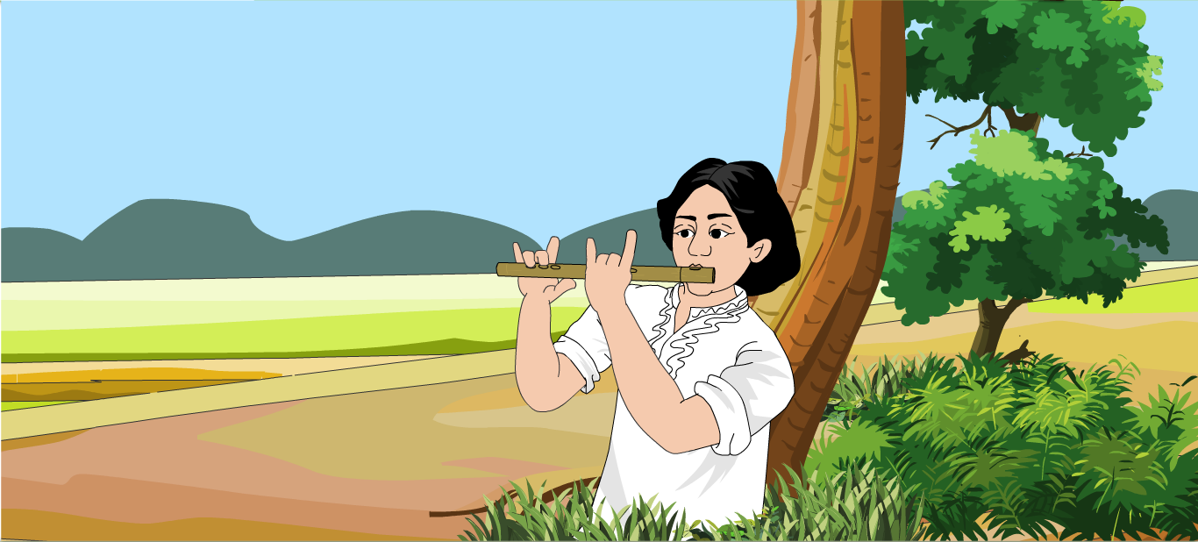
ছবিটি দেখি এবং চিন্তা করি।

Slide 7
ছবিটি দেখি এবং চিন্তা করি।

Slide 8
পাঠ শিরনামঃ দুখুর ছেলেবেলা
সবুজ গ্রামে-----------------------শোনায়
Md Golam Nabi

Slide 9
যুক্ত বর্ণঃ
মুগ্ধ মুগ্ধ গ্ধ গ ধ
অন্যকে ন্য ন য- ফলা
গ্রাম গ্র গ র-ফলা

Slide 10
শব্দার্থঃ
মকতব----ছোটদের জন্য আরবী ফারসি শেখার পাঠশালা
ডাঁশা----পাকা ও কাঁচার মাঝামাঝি
সুরেলা-----খুব মধুর সুর
মুগ্ধ----বিভোর, অভিভূত
জাতীয়----জাতির নিজস্ব

Slide 11
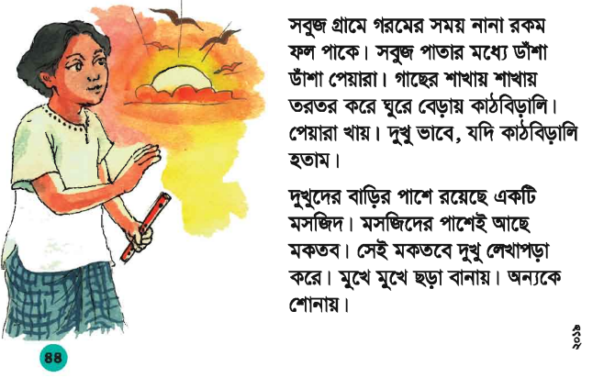
আদর্শপাঠ
দুখুর ছেলে বেলা

Slide 12
নিচের শব্দগুলো খালি ঘরে বসিয়ে বাক্য তৈরি করিঃ
ডাঁশা ডাঁশা
জাতীয়
মসজিদের
সুরেলা
ক) সবুজ পাতার মধ্যে __________পেয়ারা।
খ) _____ পাশেই আছে মকতব।
গ) গানের গলাও ছিল _______________।
ঘ) তিনি আমাদের ___________কবি।

Slide 13
ছোট প্রশ্নঃ
১।কখন গ্রামে ফল পাকে?
২।সবুজ পাতার মধ্যে কে ঘুরে বেড়ায়?
৩।দুখুদের বাড়ির পাশে কী আছে?
৪।আমাদের জাতীয় কবির নাম কী?

Slide 14
ধন্যবাদ

